Slide 1

Projet 3 - Anticipez les besoins en consommation de bâtiments
David Depouez
Mars 2023

Slide 2

Introduction
Déterminer la consommation en énergie et en gaz à effet de serre des bâtiments de la ville de Seattle.
On va utiliser des algorithmes d’apprentissage supervisé.
C’est un problème de régression
On va également étudier l’impact de l’Energie Star Score sur les différents modèles

Slide 3
Récupération des données
On récupère les données et on commence le nettoyage
Suppression d’observations (lignes)
On supprime les bâtiments destinés à un usage résidentiel
Suppression de variables (colonnes)
Plus de 50% de valeurs manquantes
Trop forte corrélation
Non pertinentes pour l’étude

Slide 4
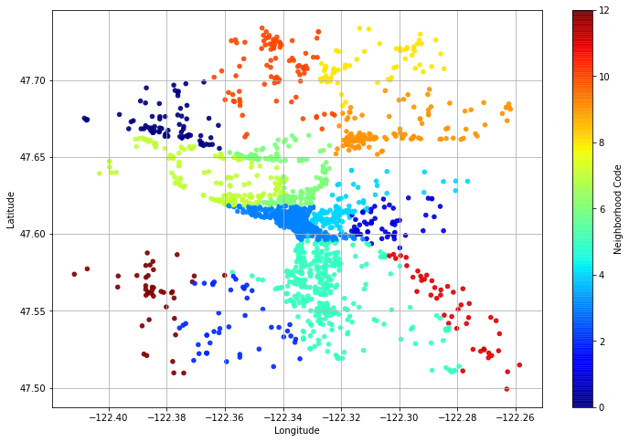
Quelle Donnée de Localisation ?
Plusieurs variables existent :
(Latitude, Longitude, District Code, Address, Neighborhood
On va utiliser la variable Neighborhood
Représentation codée du neighborhood

Slide 5
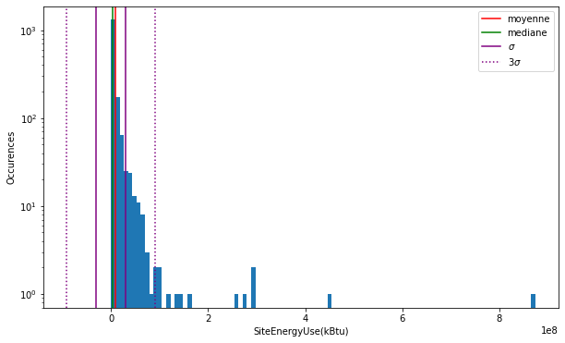
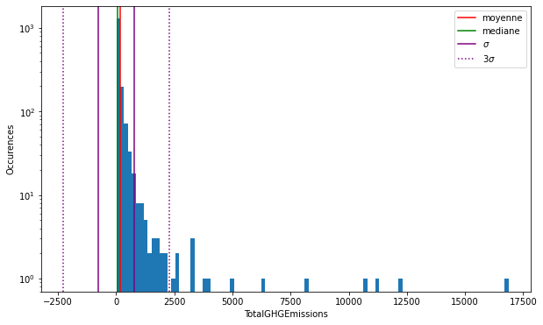
Les Cibles de la Modélisation
Deux cibles à étudier
Représentation de l énergie
Représentation des émissions
de Gaz à effet de serre

Slide 6
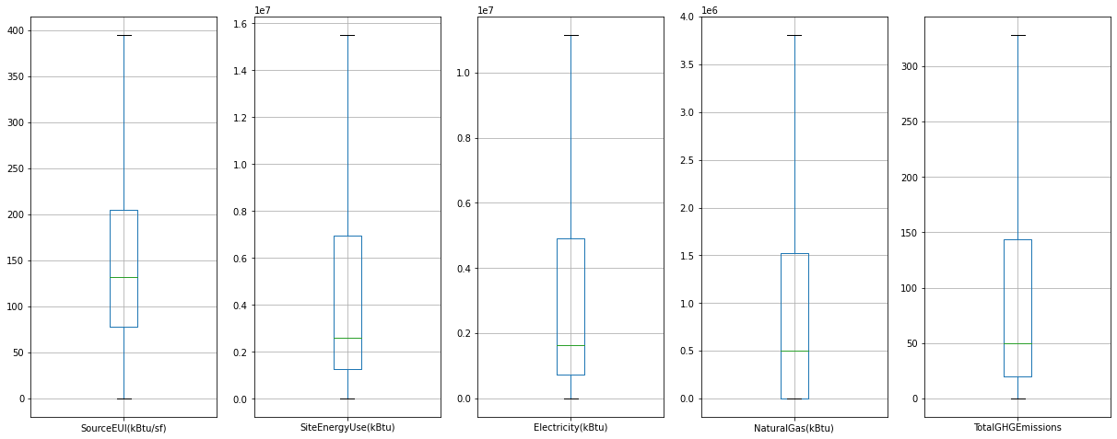
Valeurs abérantes et Atypiques
On traite les outliers en faisant un clip des valeurs
Quelques boxplots après le traitement des outliers

Slide 7
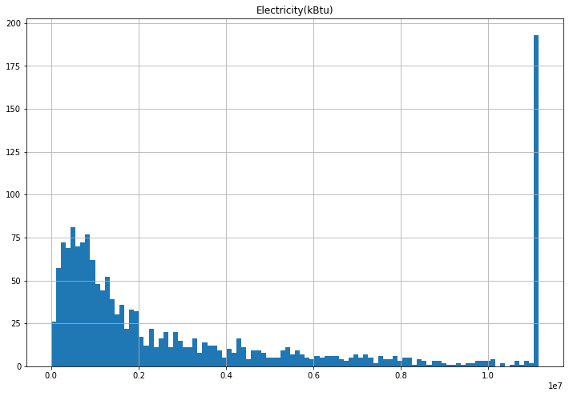
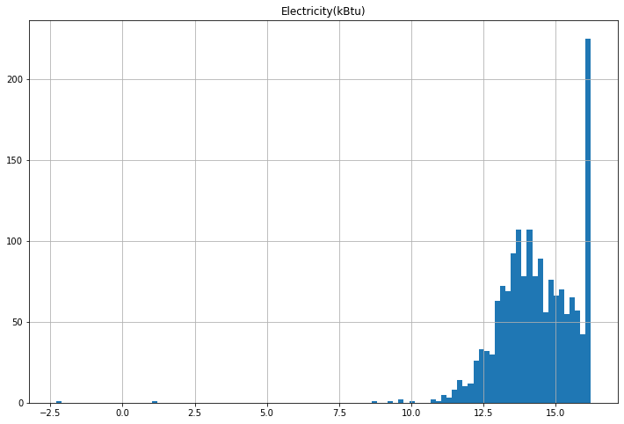
Transformation de Variables
Étalement des données
Amplitude de variation
Données initiales
Après transformation
logarithmique

Slide 8
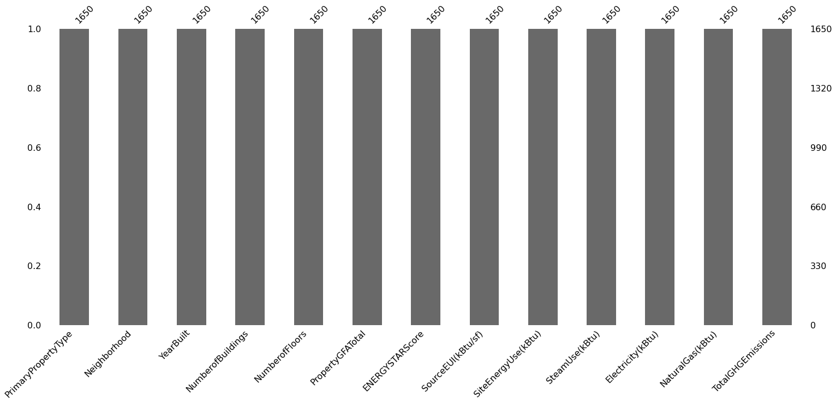
Finalisation
Certaines variables sont catégorielles (Neighborhood et Primary Property Type)
Problème pour un problème de régression …!
… On utilise du One Hot Encoding
Traitement des valeurs manquantes par kNN
Plus de valeurs
manquantes

Slide 9
Préparation des données
Mise à l’échelle des données
les données ont µ = 0 et σ = 1.
Séparation du dataset
80% Entrainement et 20% Test
Validation croisée sur l’ensemble d’entrainement
L’ensemble d’entrainement est divisé en 5 folds.
On entraine le modèle sur 4 folds, on test sur le dernier
On réitère 5 fois en changeant de fold de test
Folds pour entrainement
Fold pour test
Exemple pour la première itération.

Slide 10
Régularisation des Modèles
Éviter le sur apprentissage
Ajout de contraintes sur les modèles (hyper paramètres)
Recherche des hyper paramètres optimum
Trois méthodes utilisées :
GridSearchCV
Algorithmes optimisés (ex RidgeCV)
A la main avec une simple boucle for…

Slide 11
métriques utilisées pour l’évaluation
MSE (l’erreur quadratique moyenne)
RMSE (la racine de l’erreur quadratique moyenne)
R2 (le coefficient de détermination)
avec

Slide 12
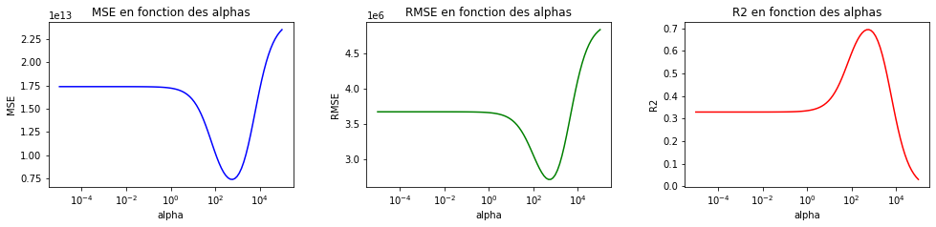
Régressions linéaires
Régression linéaire (Baseline).
Régression Ridge.
Régression Lasso.
Pour les versions régularisées deux méthodes:
RidgeCV / LassoCV
Ridge et lasso avec régularisation manuelle et cross_validate()
Convergence des métriques sur Ridge

Slide 13
Méthodes d’arbres
Decision Tree
max depth (3-6)
Min sample split (10-40)
Min sample leaf (2-5,10)
Random Forest
max depth (2,4,5)
Min sample split (10,20)
Min sample leaf (2,5)
Nombre d’estimateurs (100,300,500)
Gradient Boosting
max depth (3-6)
Min sample split (10,20)
Learning rate (0.05,0,1)
Nombre d’estimateurs (300,600)
GridSearchCV
5 folds

Slide 14
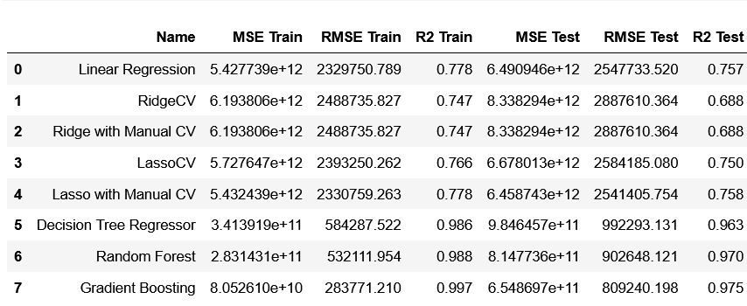
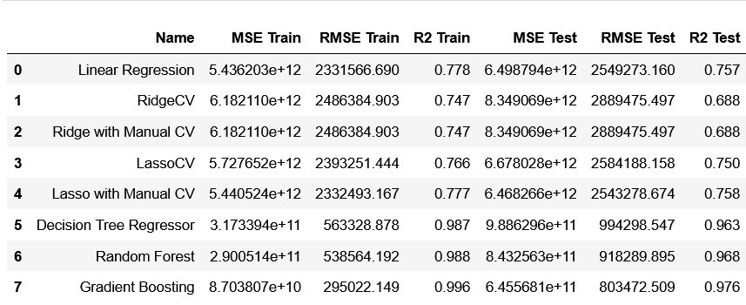
Comparaison des Algorithmes pour l’energie
Avec Energy Star Code
Sans Energy Star Code

Slide 15
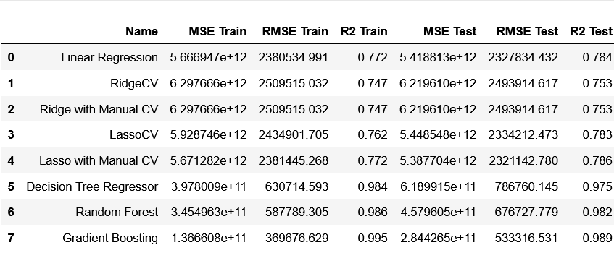
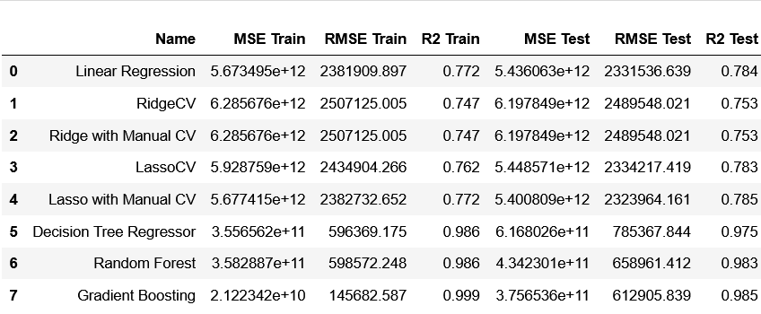
Comparaison des Algorithmes pour les GHG
Avec Energy Star Code
Sans Energy Star Code

Slide 16
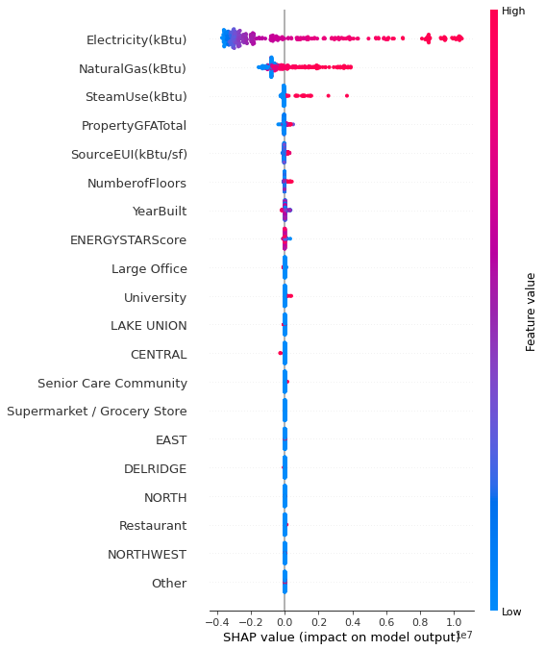
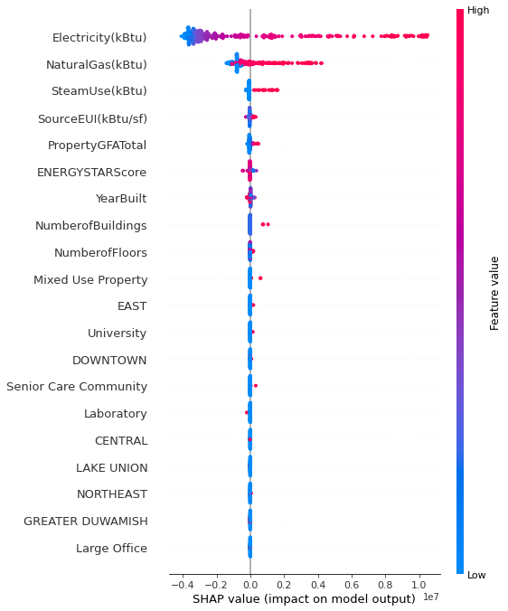
Importance des variables (SHAP)
Énergie
GHGs

Slide 17
Conclusion
Les méthodes avec arbres donnent de meilleurs résultats pour ce projet.
C’est le gradient Boosting qui fonctionne le mieux ici
L’Energy Star Code à un impact modéré

